Slide 1



M
ỦY BAN NHÂN DÂN QUẬN LONG BIÊN
TRƯỜNG MẦM NON ĐỨC GIANG
LĨNH VỰC
PHÁT TRIỂN NHẬN THỨC
HOẠT ĐỘNG: LÀM QUEN VỚI TOÁN
ĐỀ TÀI: DẠY TRẺ NHẬN BIẾT CHỮ SỐ 8, SỐ LƯỢNG,
SỐ THỨ TỰ TRONG PHẠM VI 8
LỨA TUỔI: 5-6 TUỔI
GIÁO VIÊN: ĐÀO THỊ THU THỦY

Slide 2

M
PHẦN I: ÔN ĐẾM ĐẾN 8. NHẬN BIẾT CÁC CHỮ SỐ TRONG PHẠM VI 7
M
M
TRÒ CHƠI: NHANH TAY GIÚP BÁC SĨ
Cách chơi: Bác sĩ gấu trúc KiKi và MiuMiu có rất nhiều đồ dùng cần kiểm tra lại số lượng xem là như thế nào? Các con hãy giúp bác sĩ đếm xem mỗi loại đồ vật có số lượng là bao nhiêu và sau đó hãy gắn thẻ số tương ứng với số lượng đồ vật đó nhé.

Slide 3
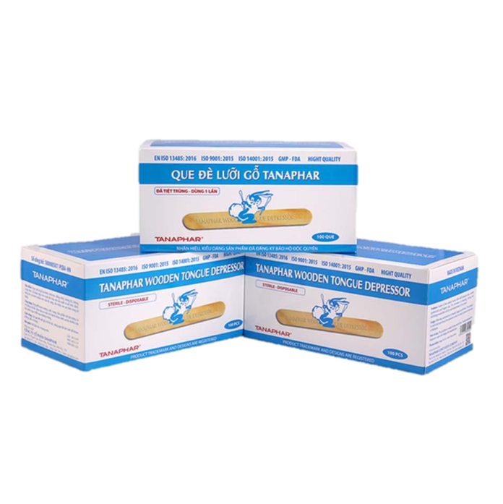

M
M
M
M
M
4
3
2
1

Slide 4




M
M
M
M
M
7
6
5
4

Slide 5




M
M
M
M
M
4
5
6
7

Slide 6
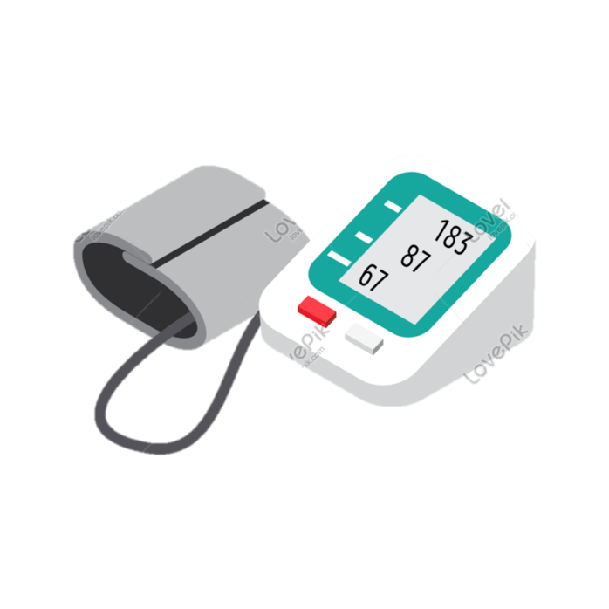


M
M
M
M
M
4
5
6
7

Slide 7
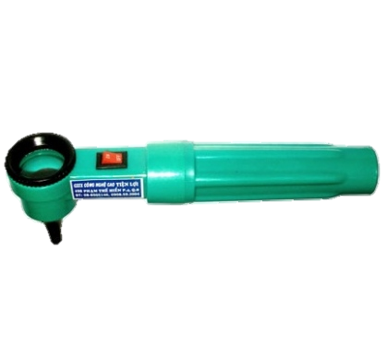
M
M
M
M
M
M
4
5
6
7

Slide 8
M
PHẦN II: NHẬN BIẾT CHỮ SỐ 8, SỐ LƯỢNG, SỐ THỨ TỰ TRONG PHẠM VI 8
M
M
Cảm ơn các bạn nhỏ đã giúp bác sĩ gấu trúc KiKi và MiuMiu xắp xếp đồ dùng nhé. Các bác sĩ có tặng cho các bạn nhỏ 1 món quà. Các bạn đoán xem đó là gì?

Slide 9

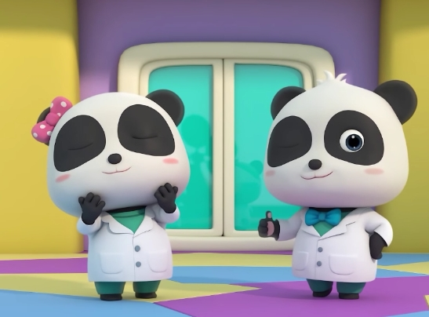
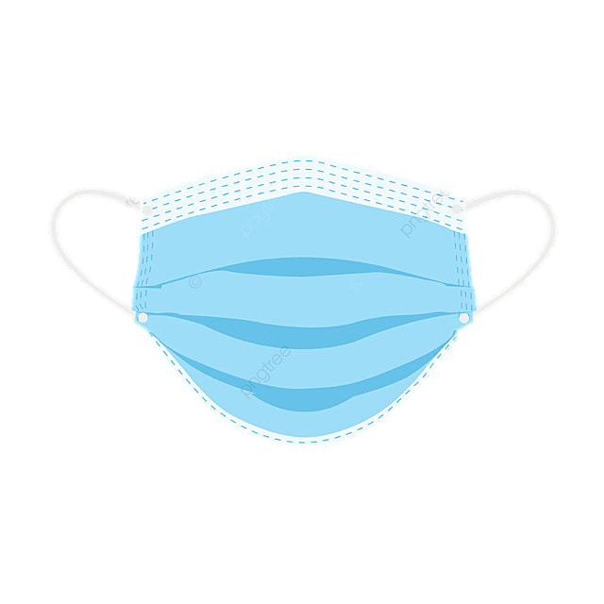
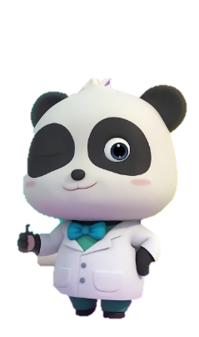
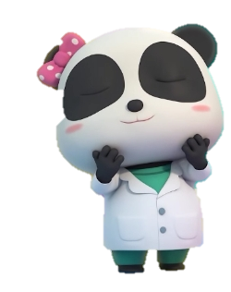
1. NHẬN BIẾT CHỮ SỐ 8
Câu đố:
“Miếng vải nhỏ, có hai quai
Khi đi đường bụi, đeo ngay cho mình”
Là gì?
M
M
M

Slide 10

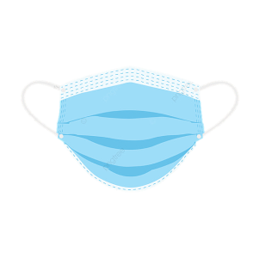
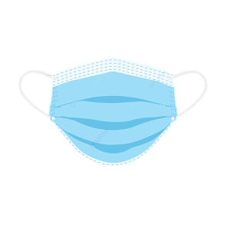
M
M
8
M
M

Slide 11
Phát âm
8
M

Slide 12
Cấu tạo
8
8
M
M
M
M

Slide 13
Các kiểu chữ số 8
M
8
8
8
8
M
M
M
M

Slide 14
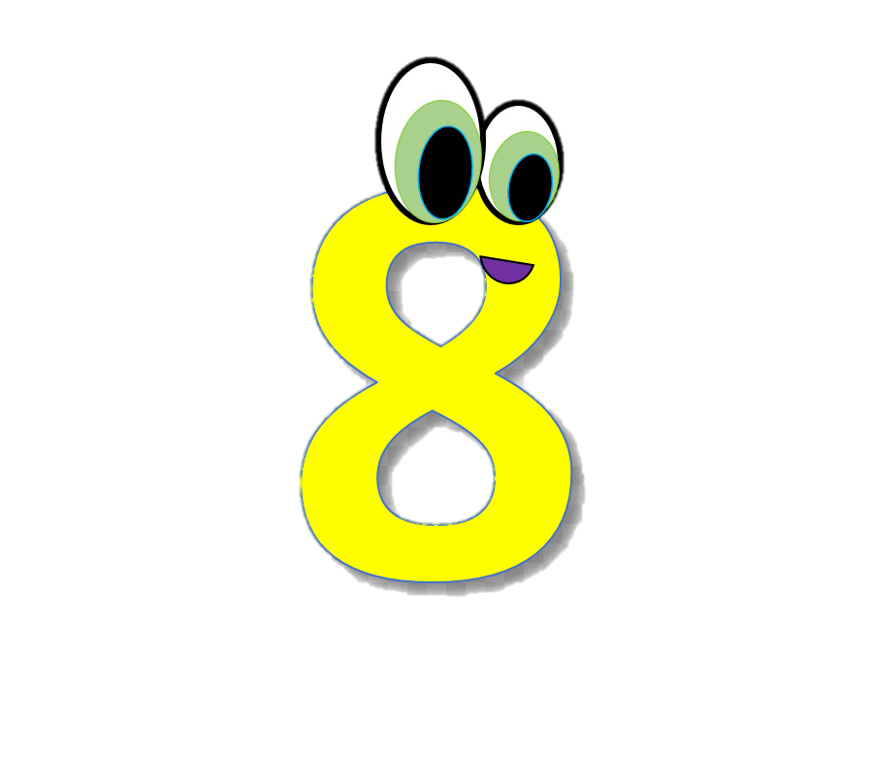
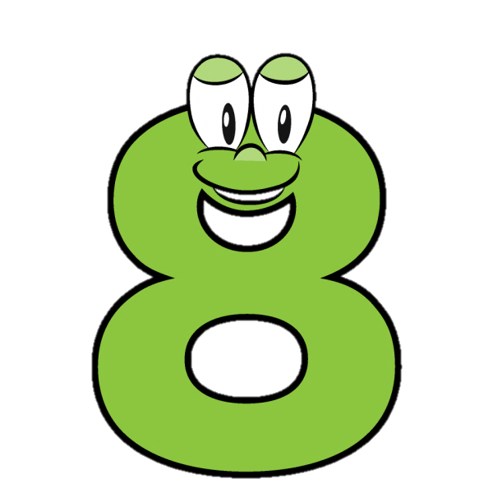
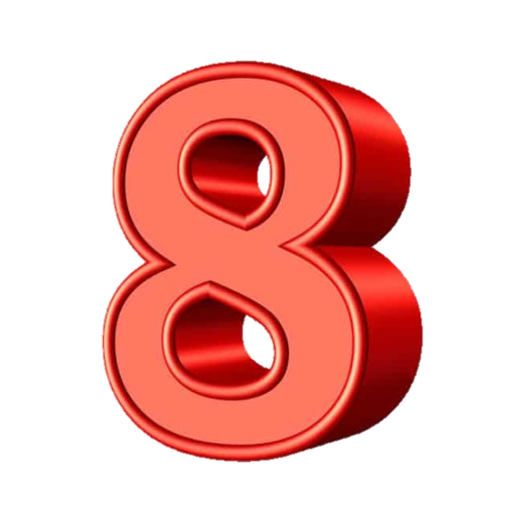

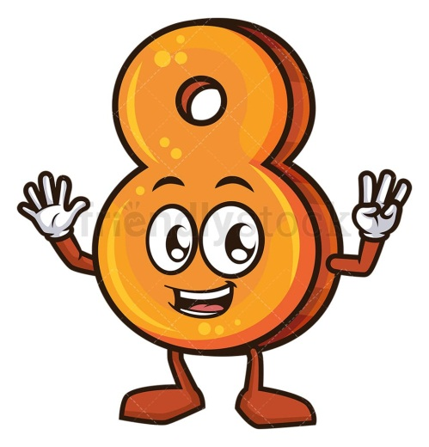
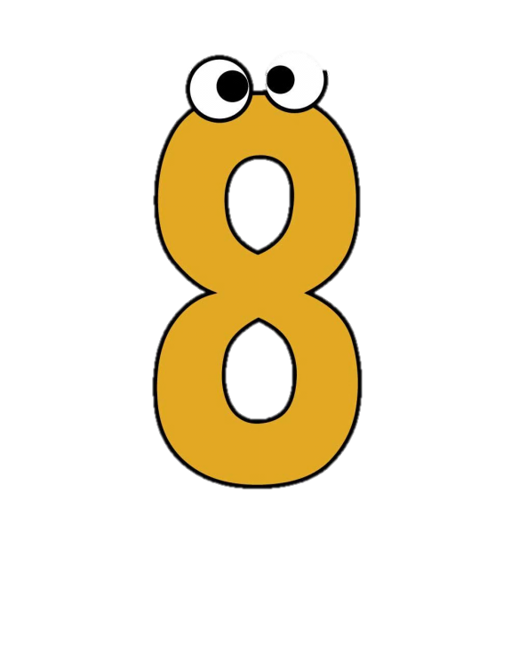
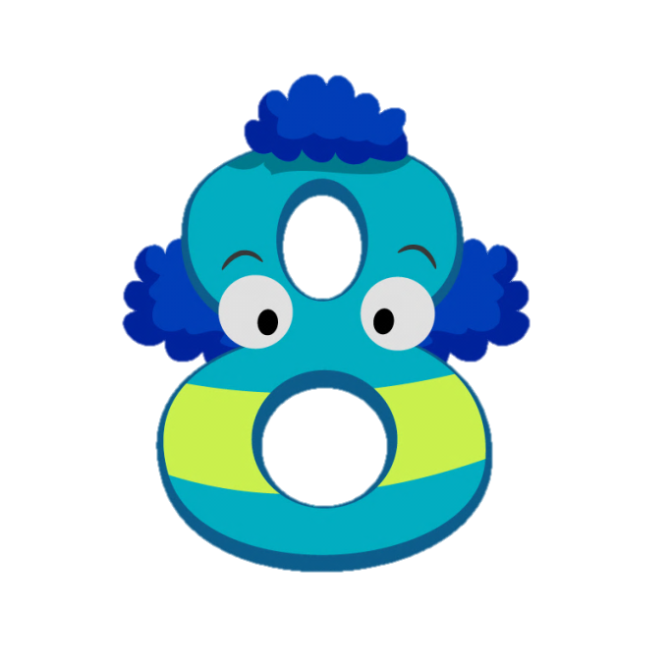
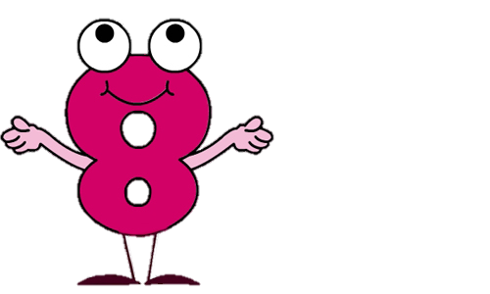
Các chữ số 8 cách điệu
M
M
M
M
M

Slide 15
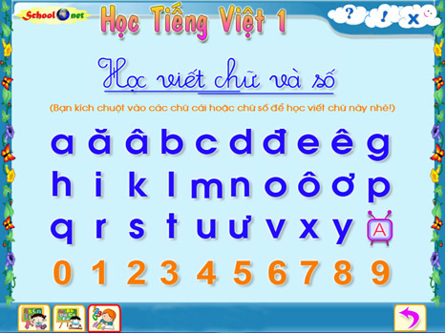
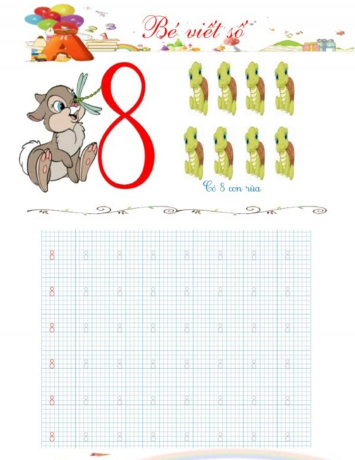
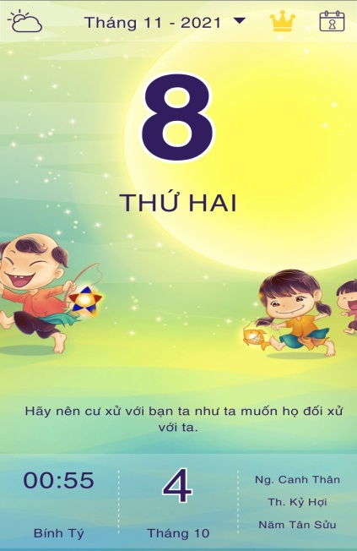
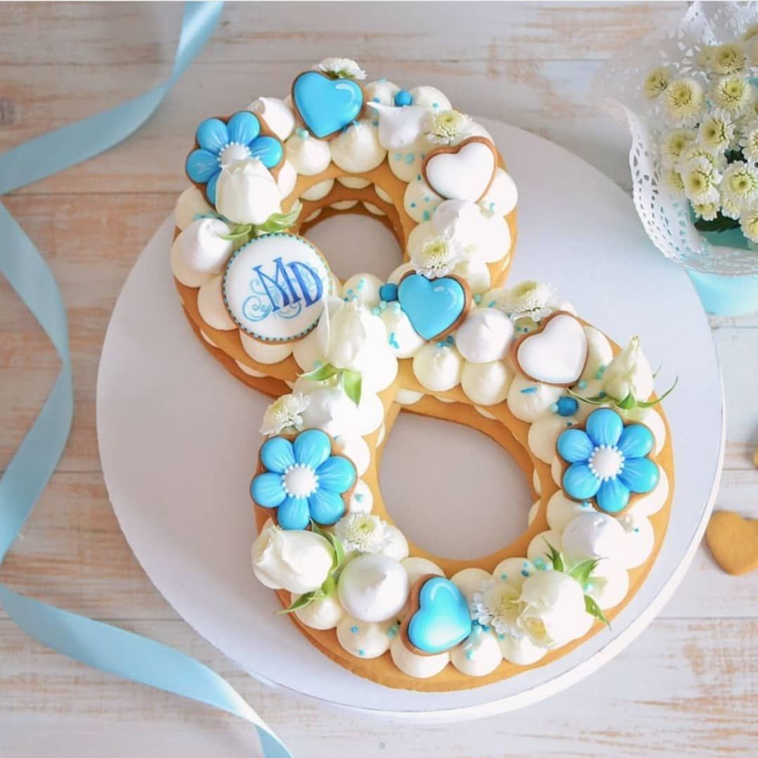
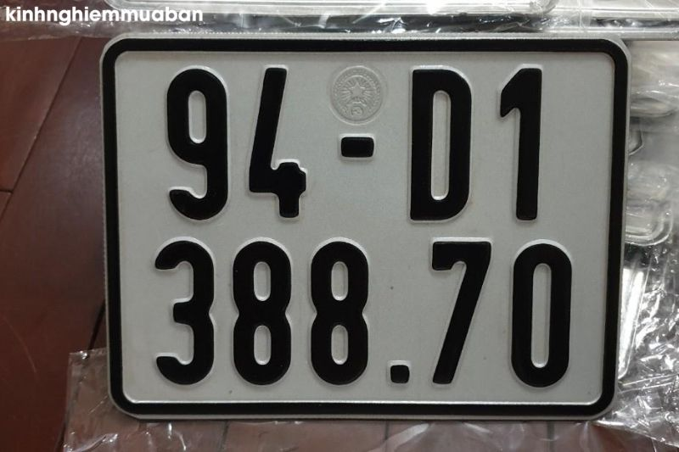

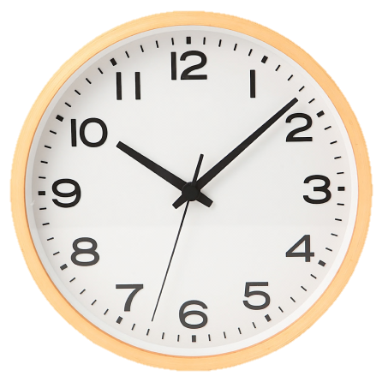
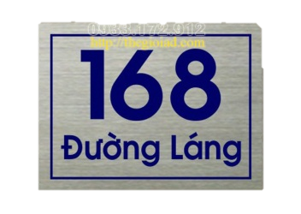
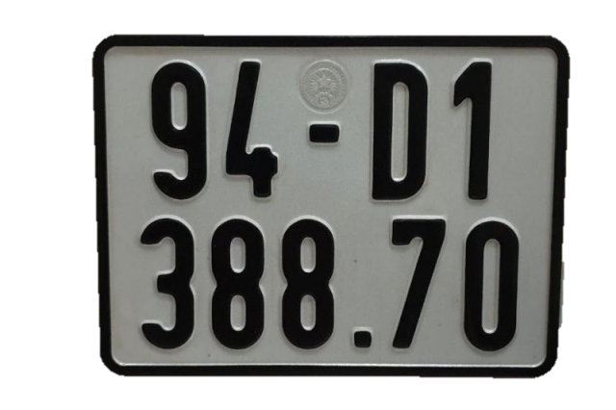
Chữ số 8 có ở đâu?
M
M
M
M
M
M

Slide 16
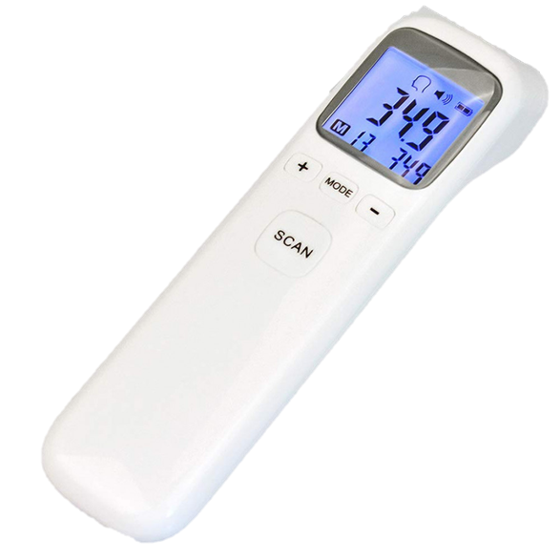
M
2. ĐẾM NHẬN BIẾT SỐ THỨ TỰ
TRONG PHẠM VI 8
M
Hãy cùng đếm số máy đo nhiệt độ điện tử để chuẩn bị đo thân nhiệt cho các bạn nhỏ đến khám bệnh nhé.

Slide 17

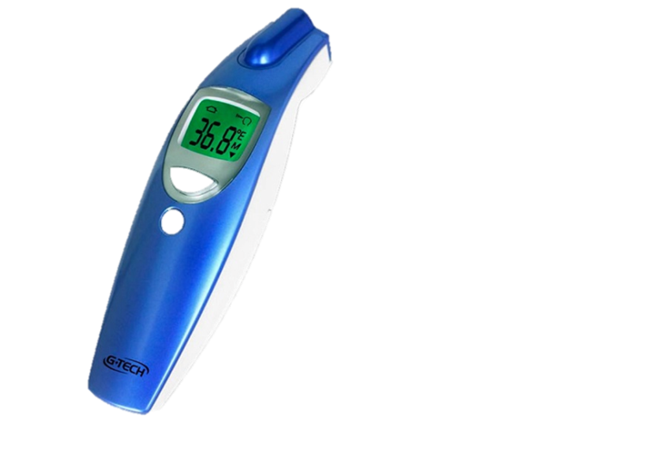
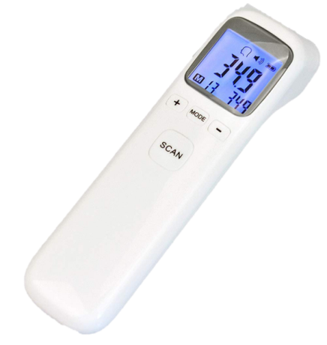
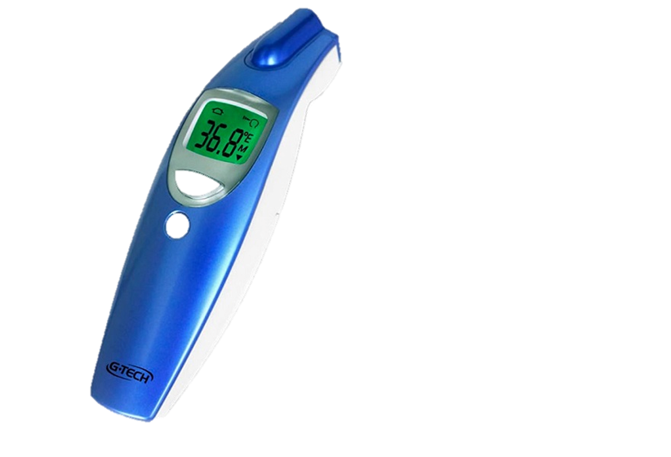
M
M
M
8
6
3
M
M
M
M
M
M
M

Slide 18
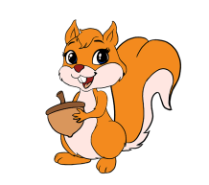
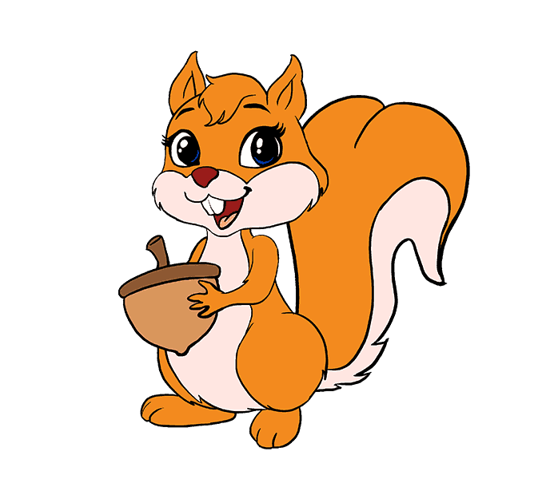

8
M
M
M
4
5
M
M
M
M
M
M
M
M
M

Slide 19
M
2. ĐẾM NHẬN BIẾT SỐ THỨ TỰ TRONG PHẠM VI 8
M
Kết luận:
- Số lượng nhóm đối tượng không thay đổi nhưng số thứ tự thay đổi tùy thuộc vào hướng đếm và vị trí đối tượng trong dãy.
Hiểu: + Có mấy là chỉ số lượng
+ Đứng thứ mấy là chỉ số thứ tự.

Slide 20
PHẦN III: LUYỆN TẬP
M
M
M
TRÒ CHƠI 1: BÉ CHỌN SỐ NÀO?
Cách chơi: Bé hãy giúp bác sĩ gấu trúc KiKi và MiuMiu chọn các bộ trang phục có số 8, sau đó xếp gọn gàng vào tủ nhé

Slide 21
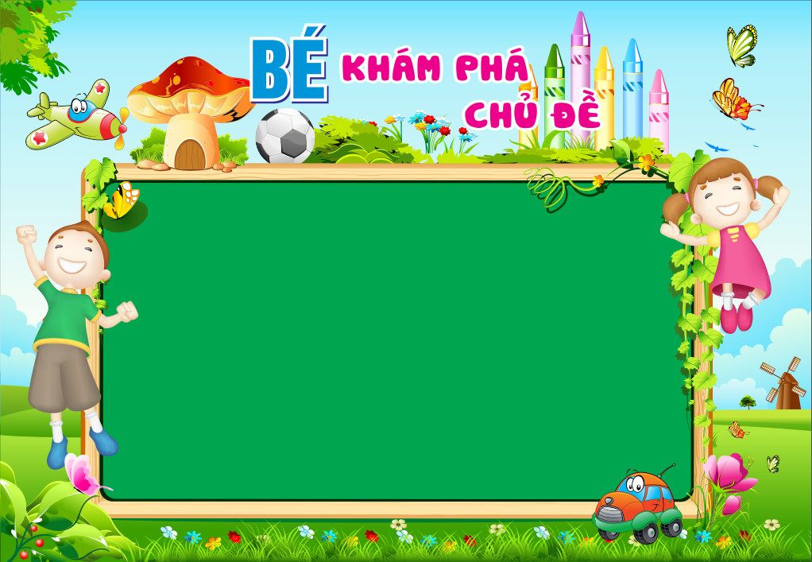
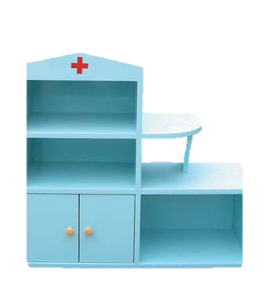
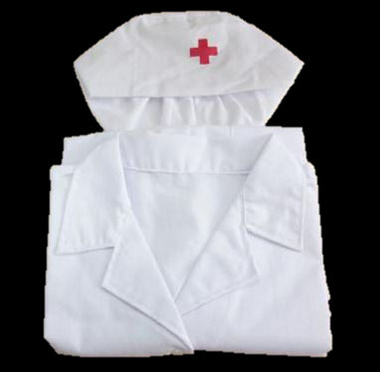
8
8
6
M
M
7
8
8

Slide 22
M
M
TRÒ CHƠI 2: TỦ THUỐC MINI
Cách chơi: Bác sĩ MiuMiu muốn nhờ các bé tìm đúng loại thuốc có số lượng là 8 và nối vào đúng ô tủ có số 8. Các bé giúp bác sĩ nhé.

Slide 23
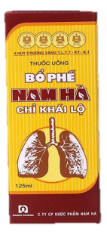
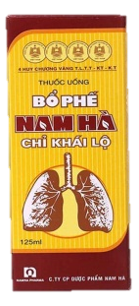
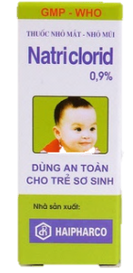

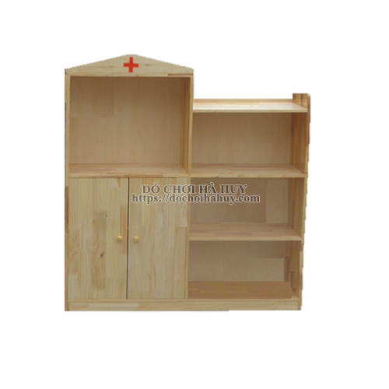
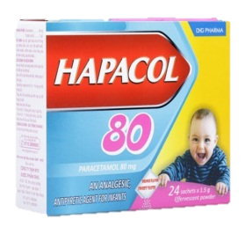
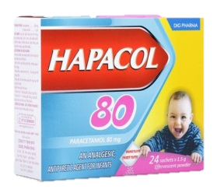
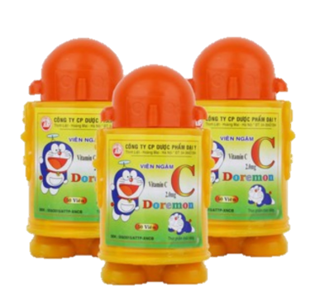
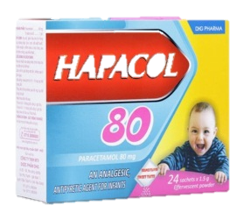
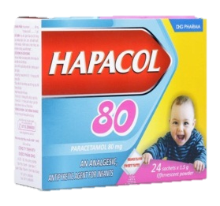
M
M
8
6
M
M
M
4
M
8
M
M

Slide 24
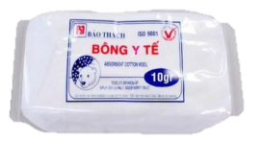

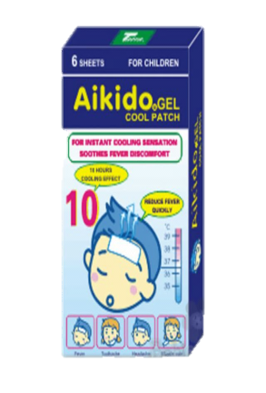
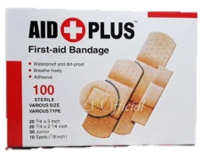
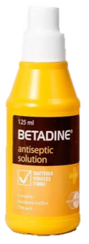
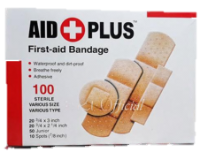
M
M
8
5
M
M
8
M
7
M
M

Slide 25
M
M
TRÒ CHƠI 3: THỬ TÀI BÉ YÊU
Cách chơi: Trên màn hình có 1 dãy các hình ảnh. Bác sĩ KiKi sẽ đố bé một câu hỏi và đưa ra 2 đáp án cho bé trả lời. Bé hãy chọn 1 đáp đúng trong 2 đáp án đó nhé.

Slide 26
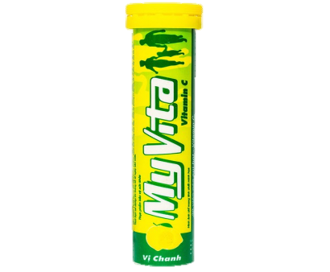
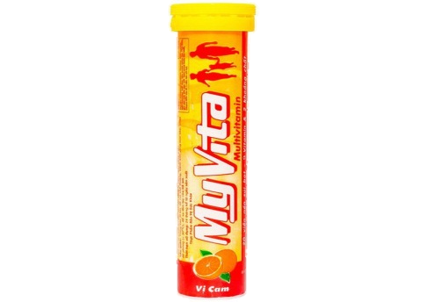
Lọ C sủi màu đỏ cam đứng ở vị trí thứ mấy khi đếm từ trái qua phải?
M
M
M
A. Vị trí thứ 5
B. Vị trí thứ 6
M
M
M
M

Slide 27
Lọ C sủi màu đỏ cam đứng ở vị trí thứ mấy khi đếm từ phải qua trái?
M
M
M
A. Vị trí thứ 4
B. Vị trí thứ 5
M
M
M
M
M

Slide 28
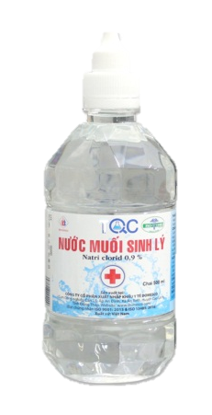


Lọ nước muối màu xanh đứng ở vị trí thứ mấy khi đếm từ trên xuống dưới?
M
A. Vị trí thứ 2
M
M
B. Vị trí thứ 3
M
M
M
M

Slide 29
Lọ nước muối màu xanh đứng ở vị trí thứ mấy khi đếm từ dưới lên trên?
M
A. Vị trí thứ 7
M
M
B. Vị trí thứ 6
M
M
M
M

